Slide 1
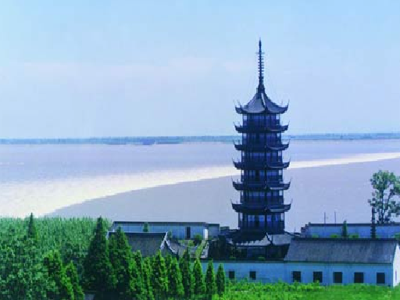
《浙江潮》
附《观潮》

Slide 2
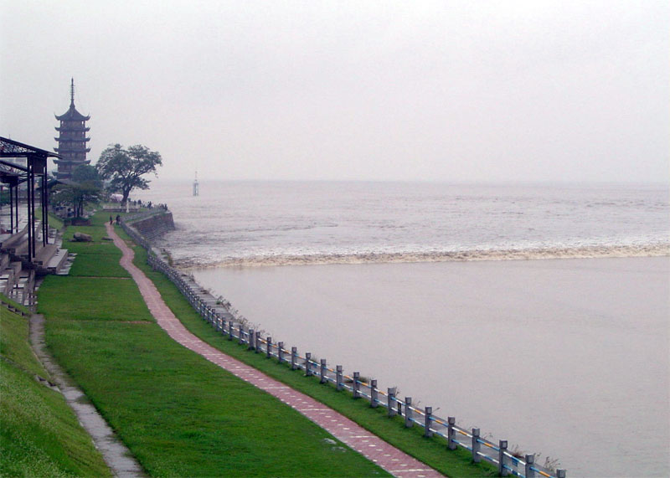
《浙江潮》附《观潮》
PPT模板下载：www.1ppt.com/moban/ 行业PPT模板：www.1ppt.com/hangye/
节日PPT模板：www.1ppt.com/jieri/ PPT素材下载：www.1ppt.com/sucai/
PPT背景图片：www.1ppt.com/beijing/ PPT图表下载：www.1ppt.com/tubiao/
优秀PPT下载：www.1ppt.com/xiazai/ PPT教程： www.1ppt.com/powerpoint/
Word教程： www.1ppt.com/word/ Excel教程：www.1ppt.com/excel/
资料下载：www.1ppt.com/ziliao/ PPT课件下载：www.1ppt.com/kejian/
范文下载：www.1ppt.com/fanwen/ 试卷下载：www.1ppt.com/shiti/
教案下载：www.1ppt.com/jiaoan/
一、教学目标
二、内容简介
三、理解课文
四、写作手法
五、指导朗读
六、作业布置

Slide 3

教学目标:
1.熟读课文，疏通文句，
掌握重点字、词、句。
2.初步体会课文精彩的
语言描写。
3.课文朗读。

Slide 4
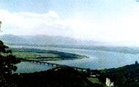
我国历史上，最著名的涌潮有三处：山东青州涌潮、广陵涛和钱塘潮。海宁观潮最佳地段在海宁市盐官镇海塘镇海塔下观潮亭一带。在这里可看到"宝塔一线潮"的雄奇壮丽景象。

Slide 5
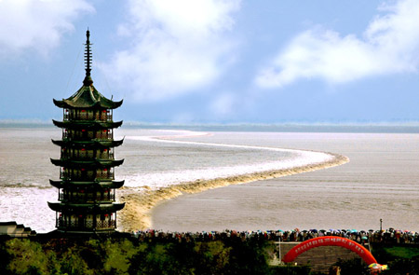
宝塔一线潮

Slide 6
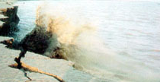
钱塘江是浙江省最大的河流其入海口成喇叭状，每逢涨潮海水倒灌，水势受阻，形成著名的“钱塘潮”。波澜
壮阔，气势磅礴古人赞曰天下壮观无。

Slide 7
浙江之潮，天下之伟观也。自既望以至十八日为盛。方其远出海门，仅如银线；既而渐近，则玉城雪岭际天而来，大声如雷霆，震撼激射，吞天沃日，势极雄豪。
景象
八月十六
钱塘江
的
雄伟
从
已经
当…时
发、起
到
不久
就
连接着天
气势
雄伟豪壮
用水淋洗

Slide 8
杨诚斋诗云“海涌银为郭，江横玉系腰”者是也。
杨万里
就是这样的景象
第一段：从视觉与听觉两方面描写钱塘江 潮的雷霆之势。

Slide 9
浙江之潮，天下之伟观也。
钱塘江的潮水，是天下的雄伟壮观的景象。

Slide 10
自既望以至十八日为最盛。
从农历（八月）十六日到十日是海潮最盛的时候

Slide 11
方其远出海门，
当潮水远远地从浙江入海口涌起的时候，

Slide 12
仅如银线；
仅仅像一条银线；

Slide 13
既而渐近，
过了一会儿，（潮水）渐渐涌近，

Slide 14
则玉城雪岭际天而来
就像玉砌的城墙、大雪覆盖的山岭一样，连接天空涌来，

Slide 15
大声如雷霆，
洪大的声音好像雷霆一样，

Slide 16
震撼激射，
震动摇撼，冲激飞溅

Slide 17
吞天沃日，
（好像要）吞下天空、淹没太阳，

Slide 18
势 极 雄 豪。
气势非常雄伟豪壮。

Slide 19
杨诚斋诗云：
杨万里的诗句 :

Slide 20
“海涌银为郭，
“海水涌起，就像银子堆起来的
城墙。

Slide 21
江横玉系腰”
钱塘江横卧大地，潮水像给它系上了一条白玉的腰带。

Slide 22
者 是 也。
说的就是这种景象。

Slide 23
观 潮 (附)
钱塘江大潮，自古以来被称为“天下奇观”。
农历八月十八是一年一度的观潮日。这一天早上，我们来到了海宁县的盐官镇，据说这里是观潮最好的地方。我们随着观潮的人群，登上了海塘大堤。宽阔的钱塘江横卧在眼前。江面很平静，越往东越 宽，在雨后的阳光下，笼罩着一层蒙蒙的薄雾。镇海的古塔、中山亭和观潮台屹立在江边 。 《观潮》

Slide 24
远处，几座 小山在云雾中若隐若现。江潮还没有来，海塘大堤上早已人山人海。大家昂首东望，等着，盼着。
午后一点左右，从远处传来隆隆的响声，好像闷雷滚动。顿时人声鼎沸，有人告诉我们说：潮来了！ 我们踮着脚往东望去，江面还是风平浪静，看不出有什么变化。过了一会儿，响声越来越大，只见东边 水天相接的地方出现了一条白线，人群又沸腾起来。

Slide 25
那条白线很快地向我们移来，逐渐拉长，变粗，横贯江面。再近些，只见白浪翻滚，形成一道两丈 多高的白色城墙。墙浪潮越来越近，犹如千万匹白色战马齐头并进，浩浩荡荡地飞奔而来；那声音如同山崩地裂的响声，好像大地都被震得颤动起来，令人惊心动魄。 据说解说前的一年，曾有大潮上岸，几百人猝不及防，被潮水席卷而去。而今天，站在坚固的海塘大堤上，则是有惊无险，让我们充分领略到大自然的雄伟奇观。

Slide 26

再看那江面，潮头奔腾西去，可是余波还在漫天卷地地涌来，江面上依旧风号浪吼。过了好久，钱塘江才恢复了平静。看看堤下，江水已经涨了六丈来高了。

Slide 27
语言描写的方法：
1.多角度描写
如:本文从形、声、色写到了气势。
2.多种修辞手法的运用
如:本文的比喻、夸张。
3.正面描写和侧面描写相结合的手法
如:本文第四小节的侧面描写就是点睛之笔。

Slide 28
解释下列蓝色的字词:
1.自既望以至十八日为最盛
2.方其远出海门，仅如银线
3.倏尔黄烟四起，人物略不相睹
4.仅有“敌船”为火所焚，随波而逝

Slide 29
解释下列蓝色的字词:
1.自既望以至十八日为最盛 农历十六
2.方其远出海门，仅如银线 当……时
3.倏尔黄烟四起，人物略不相睹
忽然； 一点点
4.仅有“敌船”为火所焚，随波而逝
被； 去、往

Slide 30
用现代汉语翻译下列课文中的语句：
1.浙江之潮，天下之伟观也。
2.烟消波静，则一舸无迹，仅有“敌船”为火所焚， 随波而逝。

Slide 31
用现代汉语翻译下列课文中的语句：
1.浙江之潮，天下之伟观也。
钱塘江的涌潮,(是)世上伟大的景象。
2.烟消波静，则一舸无迹，仅有“敌船”为火所焚，随波而逝。
烟雾消失，水波平静下来，就一条船也没有了，仅仅剩下敌人的船只被火烧毁，随波漂流逐渐消失。

Slide 32
欣赏潮涌，分四人一组讨论下列问题：
你最欣赏文章写作中的哪一点？
请简述理由。

Slide 33
写作训练：
用优美的语言写一写心目中的潮涌，要求表达方式以描写为主，字数50左右。

Slide 34
涌潮未来之前，钱塘江平静又浩瀚。但见江流茫茫，秋水共长天一色。当江潮初起时，东方天际处，隐约传来阵阵急骤的细雨声，极目望去远处显出一条长长的银线。那银线变得愈粗愈近，化作一条横卧江面的白练，那骤雨声也渐响渐近，变作瓢泼暴雨声，且越来越响，犹如闷雷似地滚来。尔后，潮头临近，沧海横流，江水猛涨，万顷波涛，顷刻一线白练变成了一道数米高的矗立水 墙，潮声犹如万马奔腾，惊雷贯耳。刹时间，潮峰从眼前呼啸闪过，向西而去。宋苏东坡赞曰："八月十八潮，壮观天下无"。

Slide 35

谢谢

